Slide 1
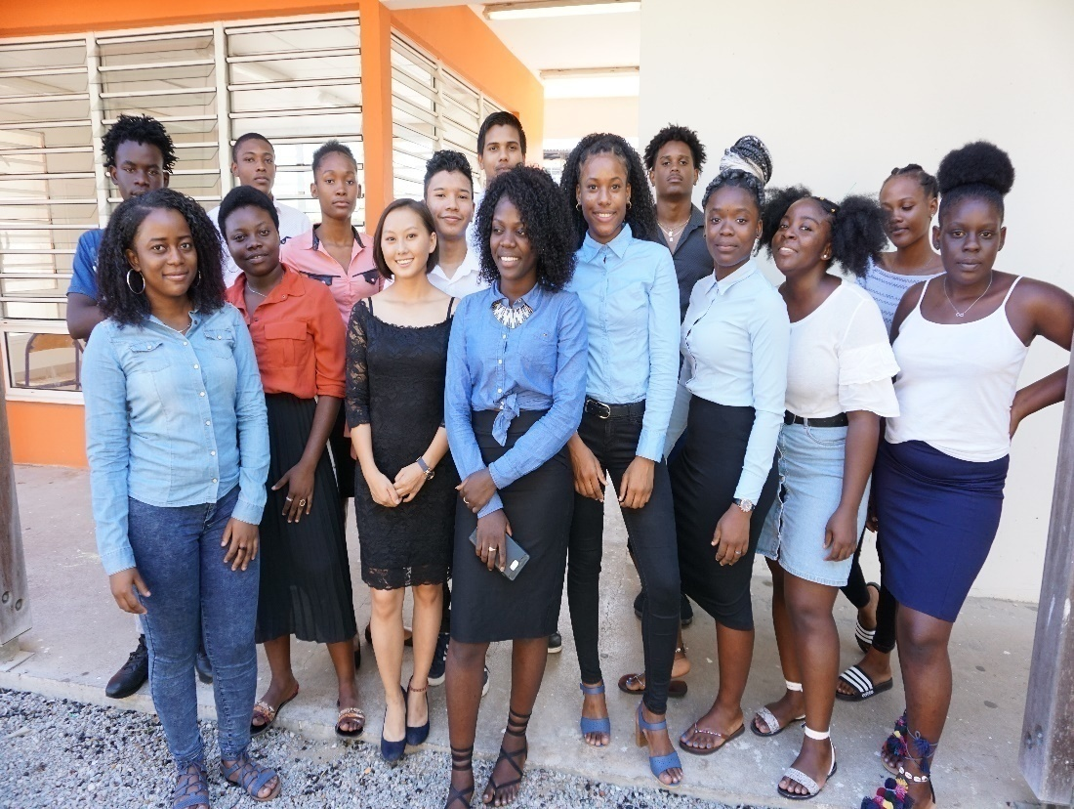
BONJOUR ET BIENVENUE À TOUS

Slide 2
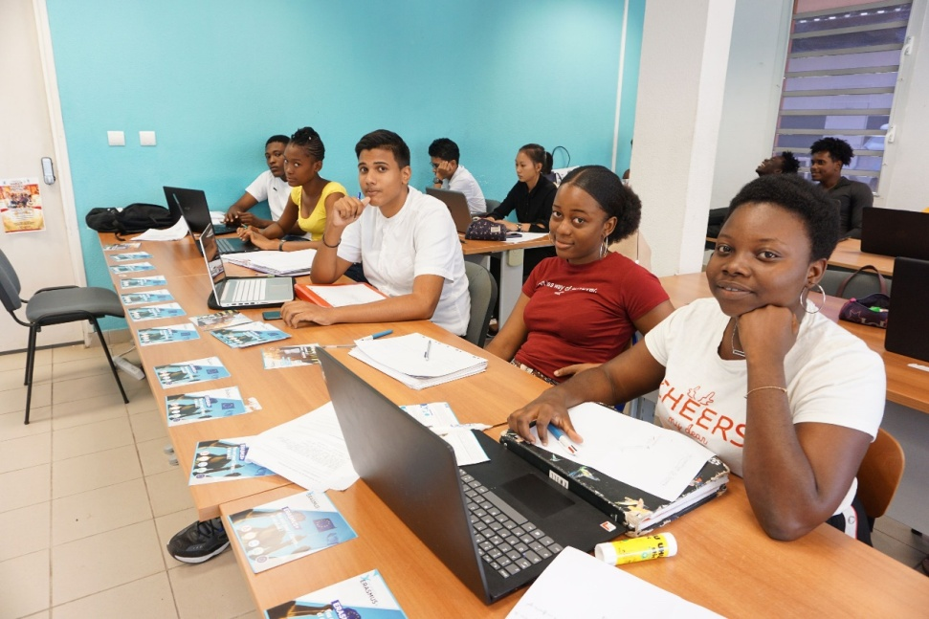
Le BTS Commerce International
Formation BAC+2
12 semaines de stage pour les deux années
Encadrement assuré par une forte équipe pédagogique et administrative

Slide 3
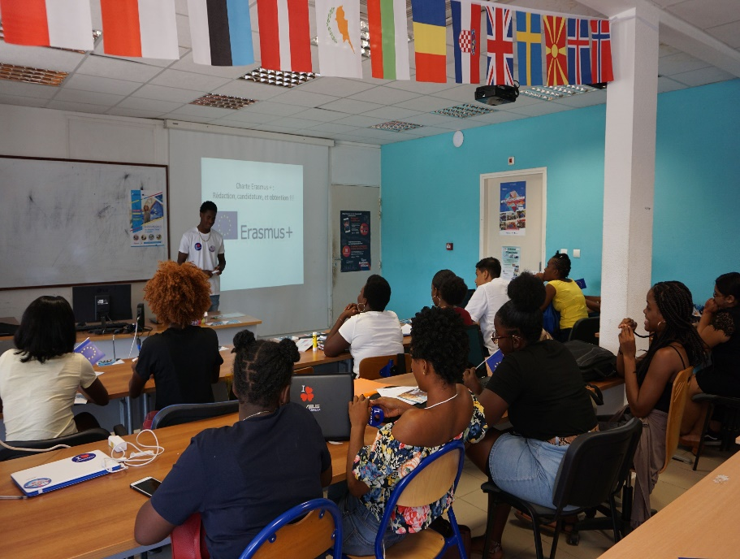
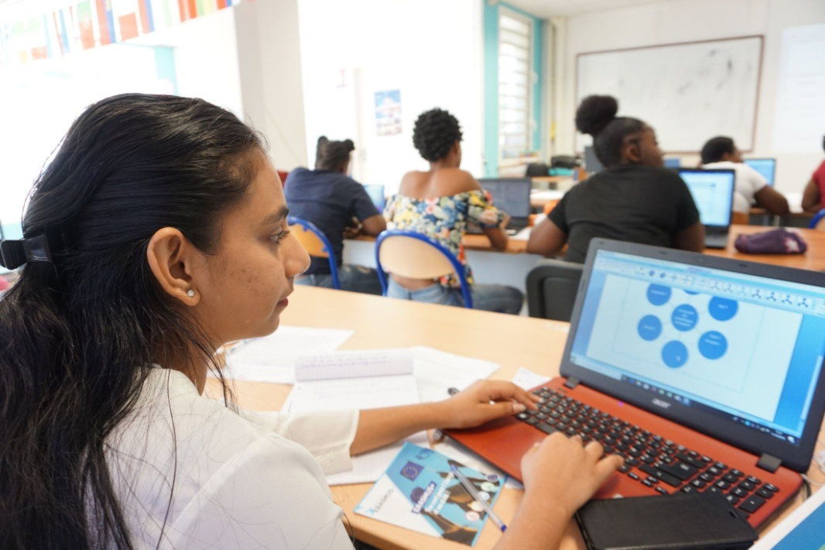
Une ambiance de travail propice à la réussite
De nombreuses matières passées en CCF : tu passes tes examens au fur et à mesure !
Une grande place faite aux langues
Des salles réservées aux BTS
***CCF ***

Slide 4
Taux de réussite de 100 %
en 2018, en 2019 et en 2020

Slide 5
Les enseignements spécifiques au Commerce international

Slide 6
Les enseignements spécifiques au Commerce international

Slide 7
Les enseignements spécifiques au Commerce international
Vous apprendrez les démarches douanières.

Slide 8
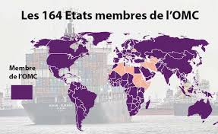
Comment vendre nos produits à l’étranger ?
Publicité
Quel prix de
vente ?
Marketing
Recherche de clients

Slide 9
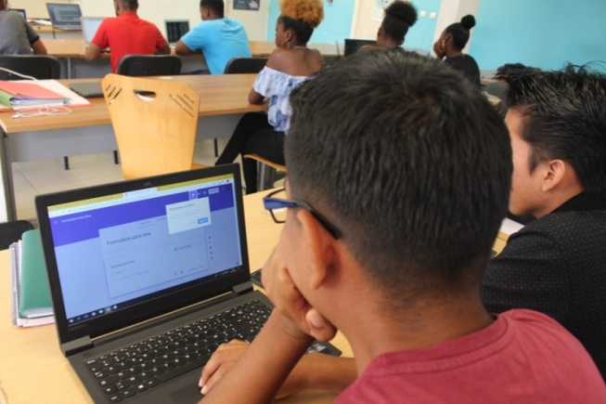
Matières communes
aux deux années de formation :
2 Langues étrangères:
Anglais + Espagnol ou Portugais 4h et coef 5 chaque langue en CCF
Culture générale et expression : 2h – coef 5
Economie-Droit : 4h – coef 3
Management : 2h – coef 2
Plus 2 heures d’accompagnement

Slide 10
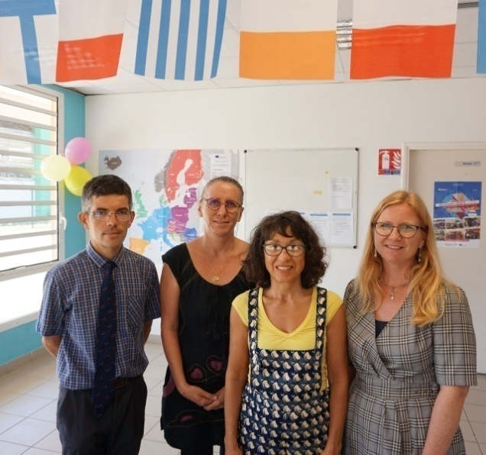
Erasmus
Au lycée de Mana,
les professeurs nous aident à trouver un stage.
Chaque année, Erasmus nous offre des aides pour effectuer les stages à l’étranger.

Slide 11
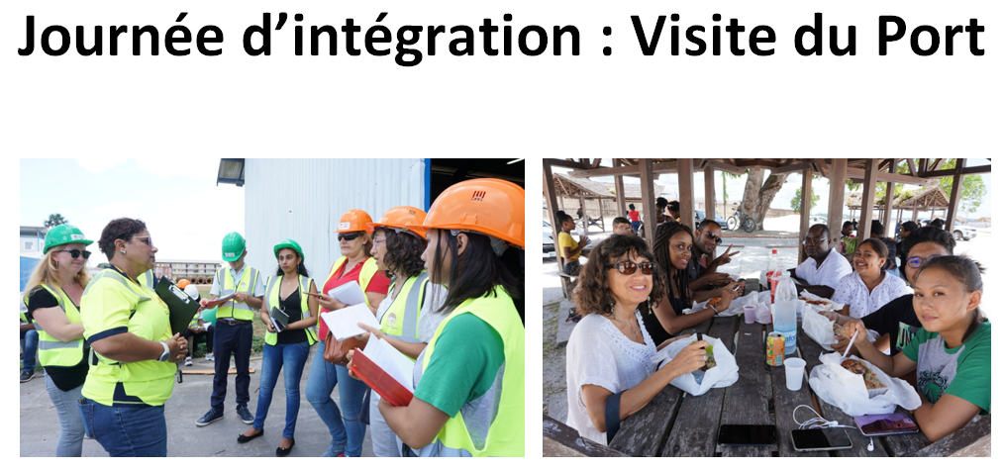
En BTS CI, vous allez participer à des événements tels que la journée d’intégration, rencontre avec des professionnels, participation à des salons, sans compter l’expérience des stages à l’étranger !

Slide 12
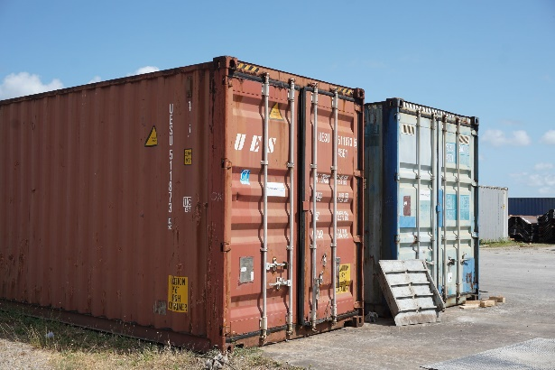
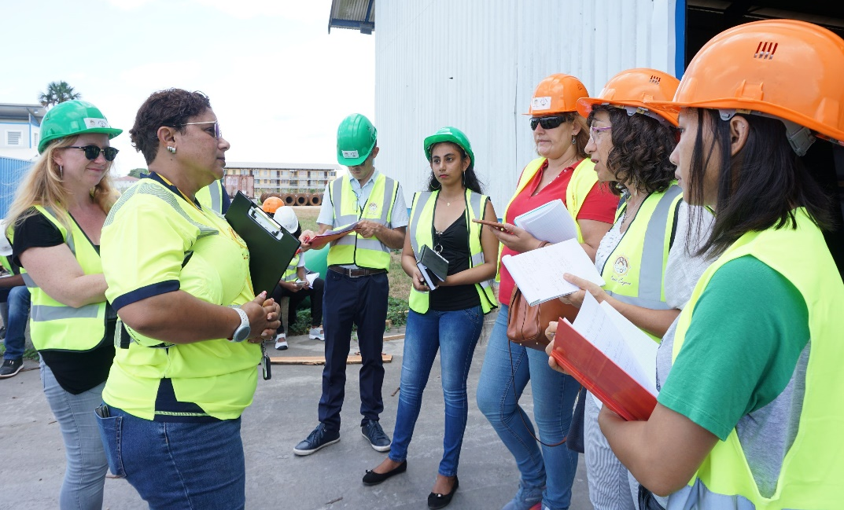
Les débouchés
Assistant transitaire
Assistant commercial export
Assistant aux achats à l’international
Assistant du responsable de zone
Par la suite chef de produit, chargé de mission à l’international, chargé de clientèle.

Slide 13
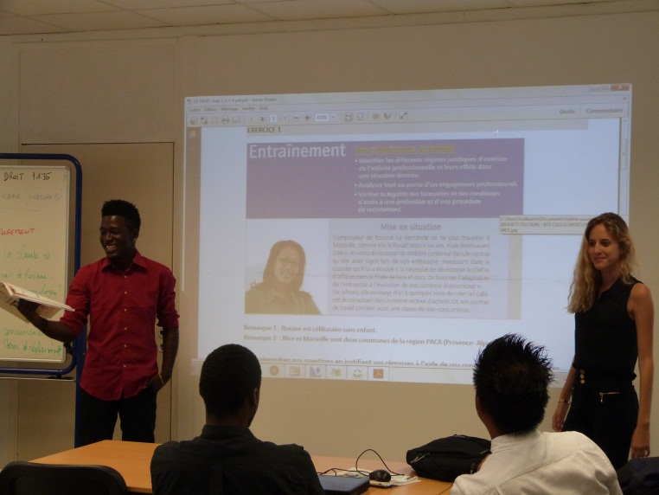
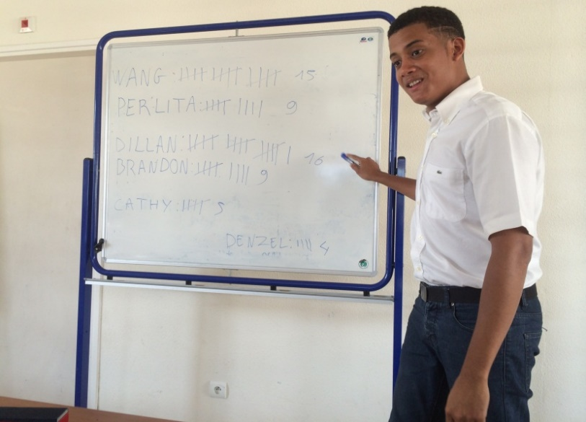
La poursuite d’études
Ecole supérieure de Commerce et Sections Internationales
Université :
Licence professionnelle, licence commerce international, IAE
Formation complémentaire

Slide 14
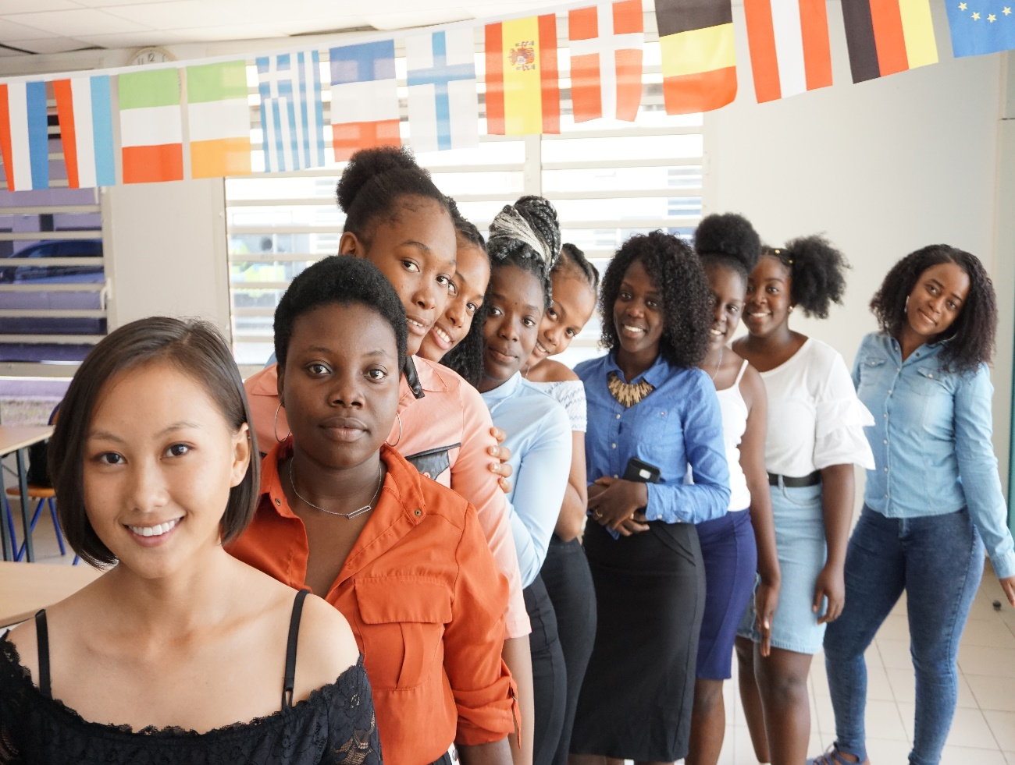
MERCI ! Et Venez nous rejoindre en BTS CI à MANA

